Slide 1










Testing Dan QA Perangkat
ALIVIA SABRINA

Slide 2






PENGERTIAN UNIT TEST
Unit test adalah jenis pengujian perangkat lunak yang digunakan untuk menguji setiap "unit" individual dari kode sumber secara terisolasi. Unit dalam konteks ini dapat merujuk pada fungsi, metode, kelas, atau komponen kecil lainnya dalam perangkat lunak. Tujuannya adalah untuk memastikan bahwa setiap unit perangkat lunak berfungsi dengan benar dalam isolasi, tanpa bergantung pada bagian-bagian lain dari sistem. Unit testing membantu mendeteksi masalah di tingkat unit sejak dini dalam siklus pengembangan.

Slide 3






PENGERTIAN WHITE BOX (Pengujian White Box)
Pengujian white box, juga dikenal sebagai pengujian kotak putih, adalah jenis pengujian yang melibatkan pemahaman tentang struktur internal kode sumber yang diuji. Dalam pengujian ini, pengujian dilakukan dengan memeriksa logika internal kode, aliran kontrol, dan jalur eksekusi. Tujuannya adalah untuk memastikan bahwa semua jalur kode telah diuji dan bahwa semua kondisi dan cabang logika telah dijelajahi. Pengujian white box sering digunakan untuk memverifikasi kebenaran logika dan operasi internal suatu program.

Slide 4


PENGERTIAN CI/CD (Continuous Integration/Continuous Deployment)
CI/CD adalah praktik pengembangan perangkat lunak yang mencakup Continuous Integration (CI) dan Continuous Deployment (CD). CI adalah proses di mana perubahan kode yang dibuat oleh pengembang secara teratur dan otomatis diintegrasikan ke dalam repositori bersama. Setiap kali ada perubahan kode, CI otomatis menguji perubahan tersebut untuk memastikan bahwa perangkat lunak tetap berfungsi dengan baik. CD, di sisi lain, melibatkan otomatisasi proses penyebaran perangkat lunak ke lingkungan produksi atau uji secara terus menerus setelah melalui pengujian yang sesuai.

Slide 5



CARA KERJA UNIT TEST
Pengembang menulis unit test, yaitu tes yang menguji fungsi atau unit kode tertentu secara terisolasi.
Unit test biasanya menggunakan kerangka kerja pengujian perangkat lunak, seperti JUnit (untuk Java) atau pytest (untuk Python).
Saat perubahan kode dilakukan, unit test yang relevan dijalankan otomatis untuk unit kode yang telah diubah.
Unit test memeriksa apakah unit kode berperilaku sesuai dengan yang diharapkan dan apakah ada kesalahan atau bug dalam unit tersebut.
Hasil pengujian (lulus atau gagal) dicatat untuk pemantauan dan pemecahan masalah selanjutnya.
Jika unit test gagal, pengembang harus memperbaiki kode yang salah sebelum mengintegrasikannya ke dalam perangkat lunak yang lebih besar.

Slide 6

CARA KERJA WHITE BOX (Pengujian White Box)
Pengujian white box melibatkan pemeriksaan struktur internal kode sumber yang diuji.
Pengujian ini memeriksa aliran logika, kondisi, dan jalur eksekusi dalam kode.
Pengujian ini dapat menggunakan teknik seperti path coverage, statement coverage, dan branch coverage untuk memastikan bahwa seluruh jalur kode telah diuji.
Hasil pengujian mengungkap kesalahan logika dan kelalaian dalam kode.
Pengembang dapat menggunakan hasil pengujian white box untuk memperbaiki dan memperbaiki bagian kode yang tidak berfungsi dengan benar.

Slide 7
CARA KERJA CI/CD (Continuous Integration/Continuous Deployment)
Continuous Integration (CI) berfokus pada otomatisasi integrasi perubahan kode ke dalam repositori bersama.
Setiap kali pengembang melakukan perubahan kode, sistem CI akan secara otomatis mengunduh perubahan tersebut dan menjalankan serangkaian unit tests dan tes integrasi untuk memastikan bahwa perubahan tersebut tidak merusak fungsionalitas yang ada.
Continuous Deployment (CD) melibatkan otomatisasi penyebaran perangkat lunak ke lingkungan produksi atau uji setelah berhasil melewati pengujian CI.
Ini memastikan bahwa perubahan yang lulus pengujian CI segera tersedia bagi pengguna akhir tanpa penundaan manual.
CI/CD berfokus pada otomatisasi, pemantauan, dan otomatisasi otomatis untuk menjaga perangkat lunak tetap stabil, aman, dan mudah diperbarui.

Slide 8

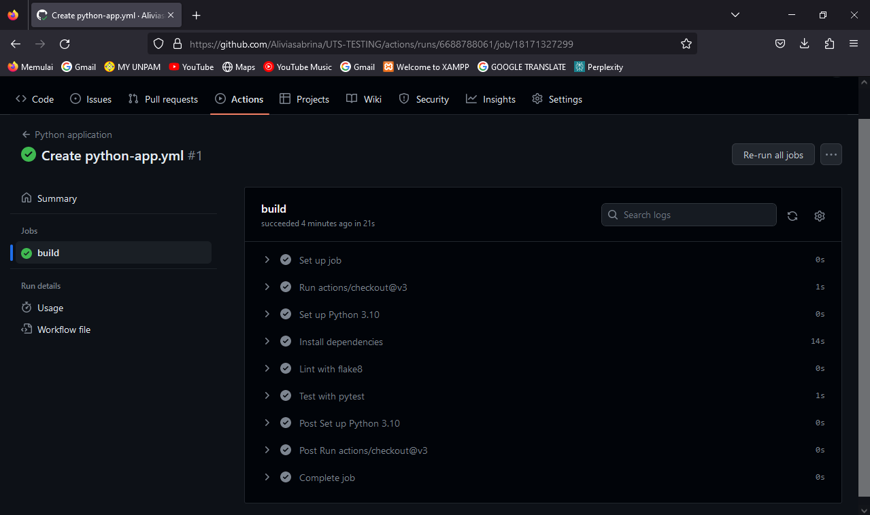





Terima Kasih

Slide 9
Terima Kasih

